Slide 1







CHÀO MỪNG QUÝ THẦY CÔ VỀ DỰ GiỜ
MÔN : KHOA HỌC
LỚP 5D
Notes:
Thiết kế: Hương Thảo – Zalo 0972.115.126. Các nick khác đều là giả mạo, ăn cắp chất xám

Slide 2
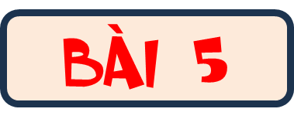



Notes:
Thiết kế: Hương Thảo – Zalo 0972.115.126. Các nick khác đều là giả mạo, ăn cắp chất xám

Slide 3


Trình bày được một số ví dụ đơn giản gần gũi với cuộc sống về biến đổi hoá học (ví dụ: đinh bị gỉ, giấy cháy, than cháy,...)

Slide 4





Slide 5
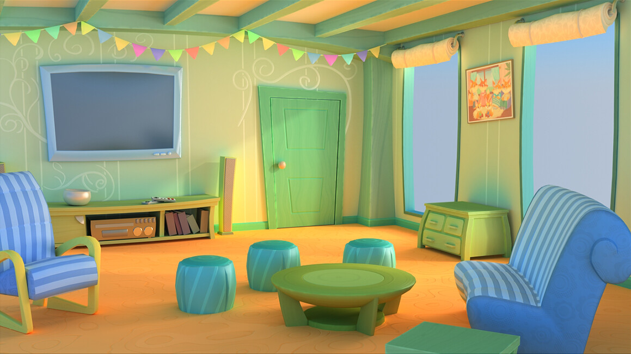

1. BIẾN ĐỔI HOÁ HỌC

Slide 6

Thí nghiệm: Đốt giấy
Quan sát mẩu giấy trước khi đốt
Đốt giấy, quan sát sự thay đổi về màu sắc, hình dạng
của mầu giấy và cho biết sự biến đổi nào xảy ra.
3. Viết kết quả vào phiếu học tập.

Slide 7

Ban đầu: màu trắng, hình chữ nhật; Sau khi đốt cháy: màu đen, không có hình dạng xác định. Biến đổi hóa học đã xảy ra.

Slide 8
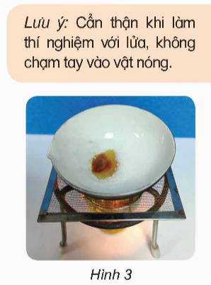
Thí nghiệm tìm hiểu biến đổi hoá học của đường.
Chuẩn bị: đường trắng, 1 bát sứ chịu nhiệt, 1 kiềng sắt, 1 lưới tản nhiệt, 1 cốc nến, 1 bật lửa.
Tiến hành:
- Cho một ít đường vào bát sứ, đặt bát sứ lên kiềng sắt có lưới tản nhiệt.
- Đốt nến và đun nóng bát sứ đến khi đường chuyển màu (hình 3) thì tắt nến, để nguội.
Nhận xét sự biến đổi màu của đường dưới tác dụng của nhiệt.
Cho biết hiện tượng xảy ra, nếu tiếp tục đun.

Slide 9
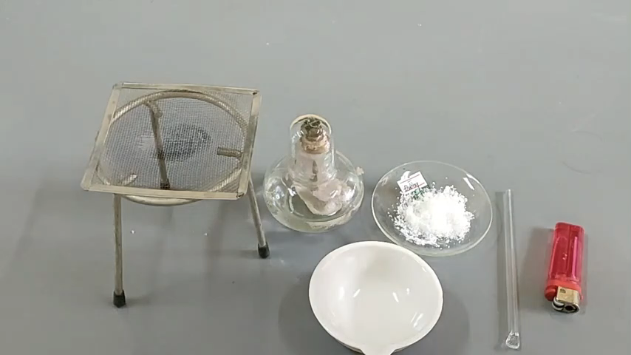

Slide 10

Thí nghiệm 2:
Nhận xét sự biến đổi màu của đường | Hiện tượng xảy ra khi tiếp tục đun
Dưới tác dụng của nhiệt, đường biến đổi từ màu trắng chuyển dần sang màu nâu rồi thành màu đen.
- Nếu tiếp tục đun thì đường sẽ dần biến hoàn toàn thành màu đen và có mùi khét bốc lên.

Slide 11
Sự biến đổi của đường khi bị đun nóng là biến đổi hóa học.

Slide 12
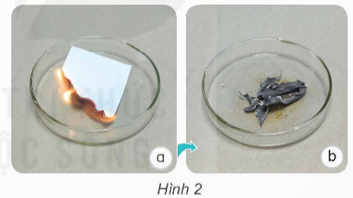
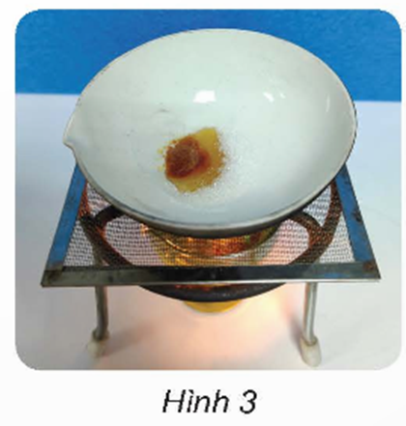
SỰ BIẾN ĐỔI HOÁ HỌC

Slide 13
Notes:
Thiết kế: Hương Thảo – Zalo 0972.115.126. Các nick khác đều là giả mạo, ăn cắp chất xám

Slide 14
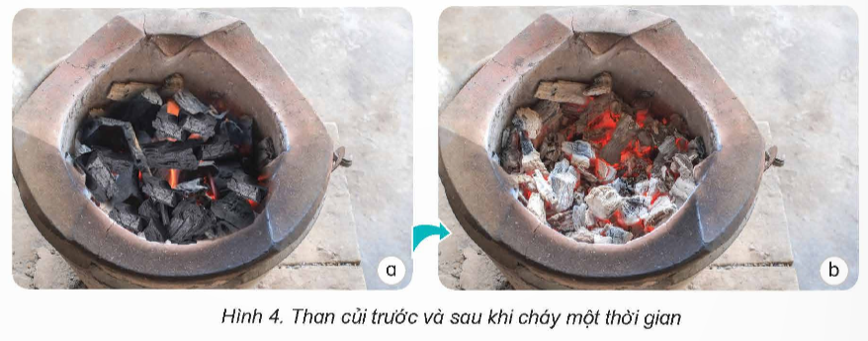
Quan sát than củi trước và sau khi cháy một thời gian và cho biết biến đổi nào đã xảy ra. Vì sao?

Slide 15
Than củi trước và sau khi cháy một thời gian đã xảy ra biến đổi hóa học. Than bị cháy thành tro dưới tác dụng của ngọn lửa.

Slide 16
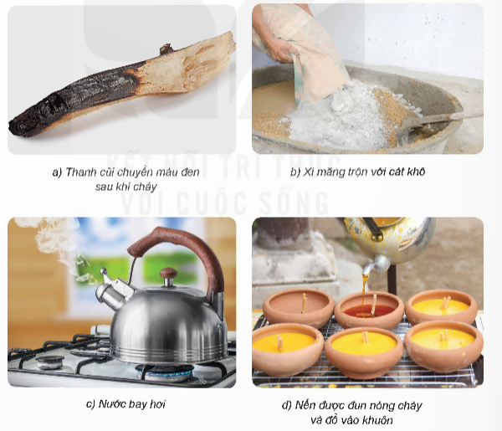
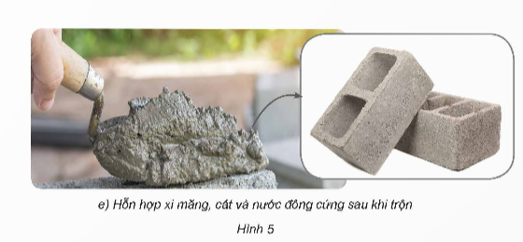
Quan sát hình 5, cho biết trường hợp nào là biến đổi hóa học và giải thích.

Slide 17

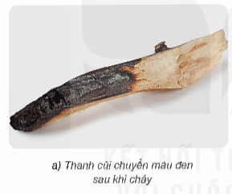

Slide 18
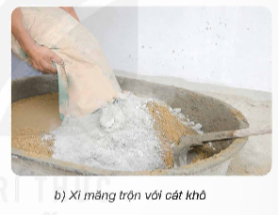

Slide 19
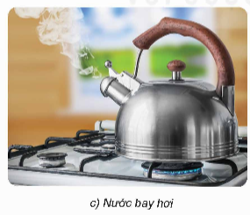

Slide 20
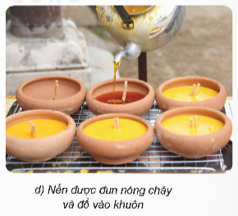

Slide 22




